Slide 1
CHAPTER 05. 베리언트의 활용
PART 02. 피그마 기초

Slide 2
베리언트
베리언트와 반응형 메뉴

Slide 3
피그마의 베리언트 기능이 무엇인지 알아본다.
베리언트의 기능을 활용해 사이즈, 아이콘 유무, 상태와 같은 버튼의 속성 값을 설정해 본다.
베리언트를 활용해 반응형 메뉴 바를 제작해 본다.

Slide 4
Section 01
베리언트
핵심 내용 베리언트 [Property] 설정

Slide 5
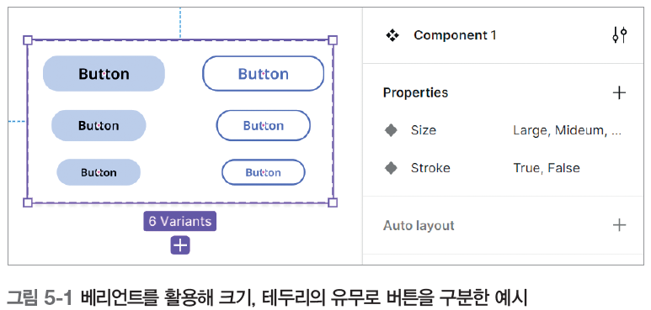
베리언트
베리언트의 이해
프로젝트를 진행하다 보면 생각보다 많은 컴포넌트를 만들어 사용함
컴포넌트의 형태는 같지만 색상이 다른 [Light] 모드와 [Dark] 모드를 제작 가능
같은 용도지만 크기를 ‘Small’, ‘Medium’, ‘Large’로 설정하여 사용 가능
베리언트(Variants) : 스타일과 속성 값이 다른 경우 유사한 종류의 컴포넌트를 세트로 묶어서 사용할 수 있는 기능

Slide 6
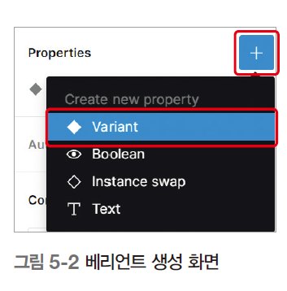
베리언트
베리언트의 사용
컴포넌트를 생성한 뒤 설정할 수 있음
컴포넌트 생성 → [Properties] 메뉴 우측의 를 눌러 [Variant]를 선택해 생성

Slide 7
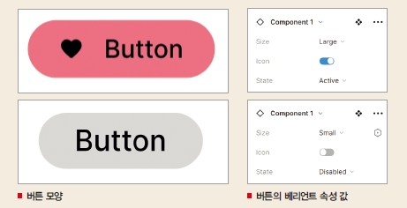
베리언트
실습 I 버튼 컴포넌트를 베리언트로 만들기
예제 미리보기
실습 파일 링크
https://bit.ly/3SVgCex

Slide 8
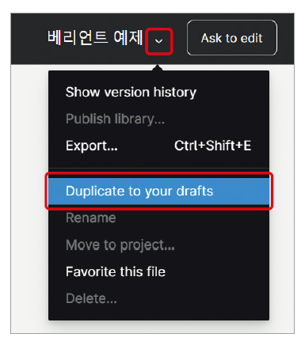
베리언트
실습 I 버튼 컴포넌트를 베리언트로 만들기
사이즈 속성 설정하기
01 베리언트 예제 파일 복제하기
베리언트 예제 파일을 열고
[Duplicate to your drafts]를 선택

Slide 9
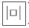
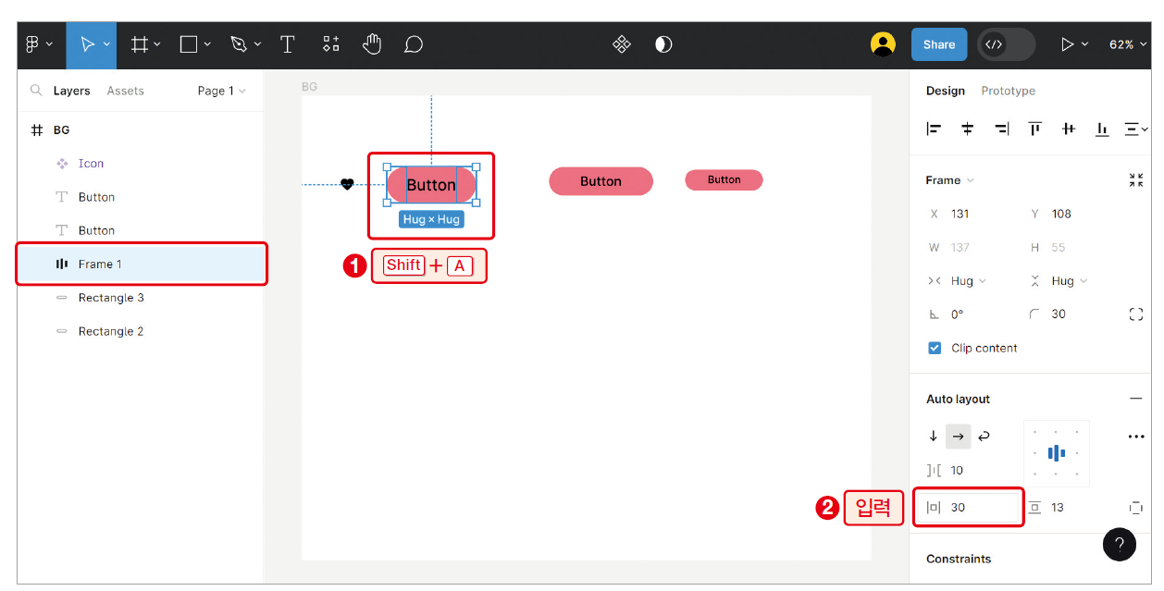
베리언트
실습 I 버튼 컴포넌트를 베리언트로 만들기
사이즈 속성 설정하기
02 오토레이아웃 설정하기
첫 번째 버튼 선택 → [Shift]+[A]를 눌러 오토레이아웃 적용
좌우 패딩 값( )을 ‘30’으로 입력

Slide 10
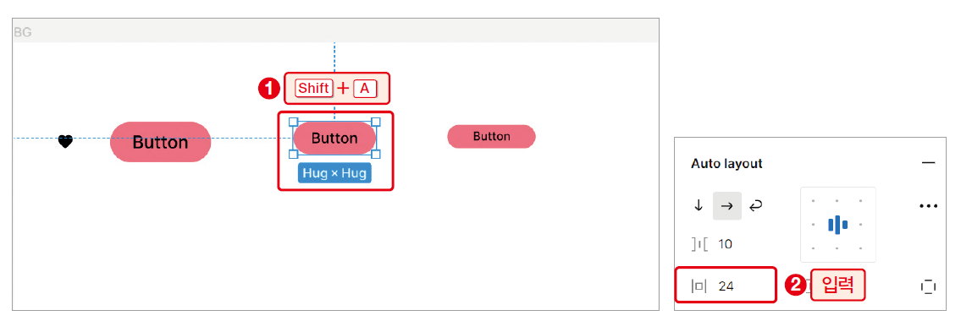
베리언트
실습 I 버튼 컴포넌트를 베리언트로 만들기
사이즈 속성 설정하기
03 오토레이아웃 설정하기
두 번째 버튼 선택 → [Shift]+[A]를 눌러 오토레이아웃 적용
좌우 패딩 값( )을 ‘24’으로 입력

Slide 11
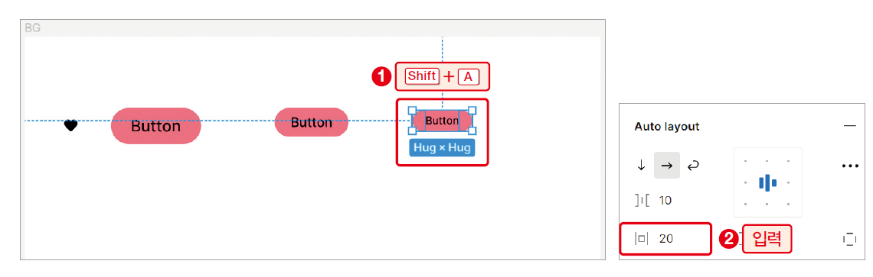
베리언트
실습 I 버튼 컴포넌트를 베리언트로 만들기
사이즈 속성 설정하기
04 오토레이아웃 설정하기
마지막 버튼 선택 → [Shift]+[A]를 눌러 오토레이아웃 적용
좌우 패딩 값( )을 ‘20’으로 입력

Slide 12
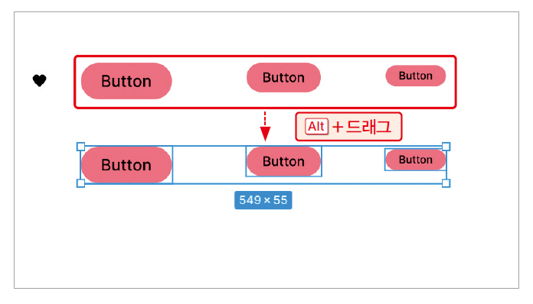
베리언트
실습 I 버튼 컴포넌트를 베리언트로 만들기
사이즈 속성 설정하기
05 버튼 복제하기

Slide 13
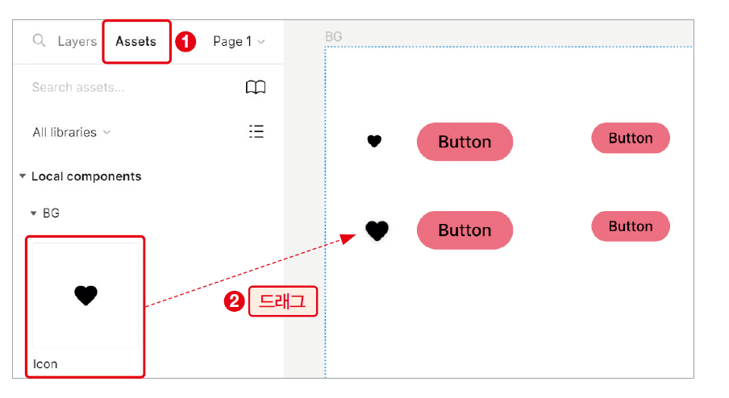
베리언트
실습 I 버튼 컴포넌트를 베리언트로 만들기
사이즈 속성 설정하기
06 아이콘을 인스턴스로 복제하기
[Assets] → 하트 아이콘을 화면으로 드래그하여 or 화면의 하트 아이콘 컴포넌트를 [Alt]를 누르고 드래그
TIP 컴포넌트는 직접 사용하지 않고 반드시 인스턴스로 복제하여 사용

Slide 14

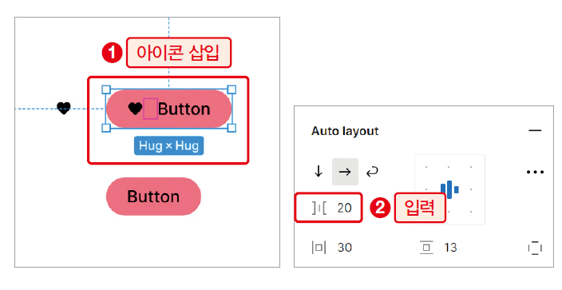
베리언트
실습 I 버튼 컴포넌트를 베리언트로 만들기
사이즈 속성 설정하기
07 첫 번째 버튼 간격 조정하기
하트 아이콘을 첫 번째 버튼 내부에 드래그하여 삽입 → 전체 버튼이 선택된 상태로 [Auto layout] 메뉴의 오브젝트 간의 간격( )을 ‘20’으로 지정

Slide 15
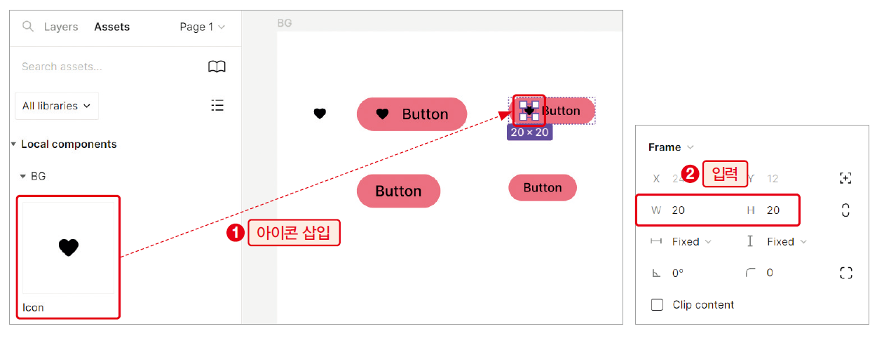
베리언트
실습 I 버튼 컴포넌트를 베리언트로 만들기
사이즈 속성 설정하기
08 아이콘 인스턴스 복제하고 사용하기
하트 아이콘을 인스턴스로 복제해 두 번째 버튼 내부에 드래그하여 삽입
넓이와 높이는 ‘20’으로 변경

Slide 16
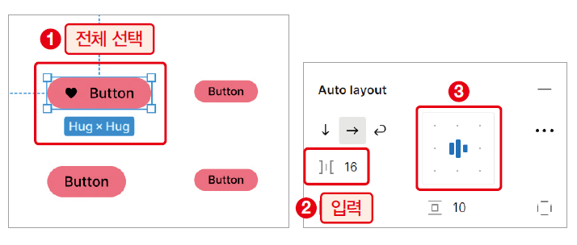
베리언트
실습 I 버튼 컴포넌트를 베리언트로 만들기
사이즈 속성 설정하기
09 두 번째 버튼 간격 조정하기
전체 버튼을 선택 → 하트 아이콘과 문자 간의 간격( )을 ‘16’으로 입력
하트 아이콘과 문자의 높이가 다르면 [Auto layout] 메뉴의 ‘Align’ 옵션을 정중앙으로 설정

Slide 17
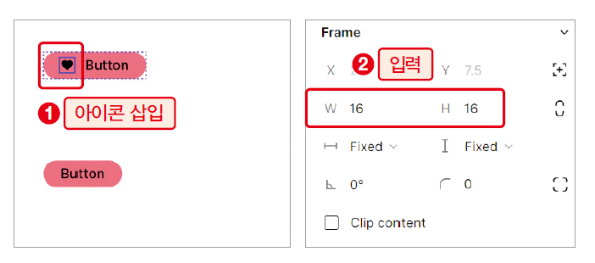
베리언트
실습 I 버튼 컴포넌트를 베리언트로 만들기
사이즈 속성 설정하기
10 아이콘 인스턴스 복제하고 사용하기
세 번째 버튼에 하트 아이콘을 버튼 내부에 삽입 → 넓이와 높이 모두 ‘16’으로 설정

Slide 18
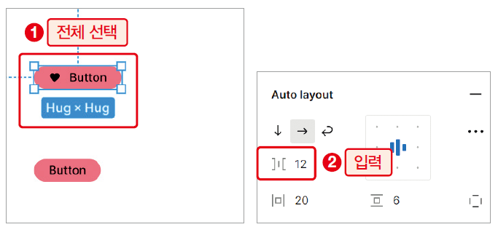
베리언트
실습 I 버튼 컴포넌트를 베리언트로 만들기
사이즈 속성 설정하기
11 세 번째 버튼 간격 조정하기
전체 버튼을 선택하고 오브젝트 간의 간격( )은 ‘12’로 지정

Slide 19
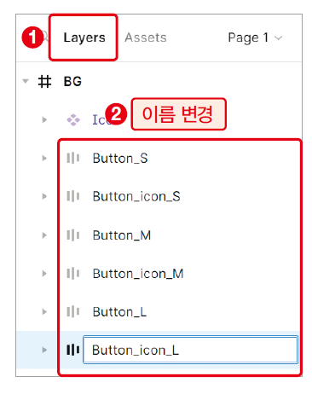
베리언트
실습 I 버튼 컴포넌트를 베리언트로 만들기
사이즈 속성 설정하기
12 버튼 이름 변경하기
[Layers]로 이동해 버튼을 선택 → 각각의 이름을 아이콘과 사이즈 유무로 구분 후 변경

Slide 20

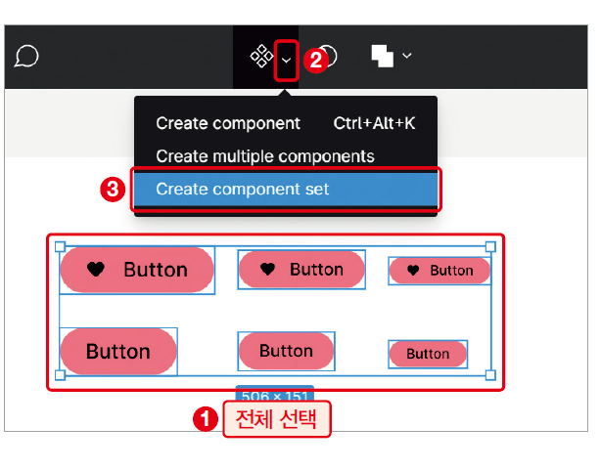
베리언트
실습 I 버튼 컴포넌트를 베리언트로 만들기
사이즈 속성 설정하기
13 컴포넌트 만들기
이름을 변경한 6개의 버튼을 모두 선택 → 상단 컴포넌트 아이콘( )옆의 화살표를 눌러 [Create component set]을 선택

Slide 21
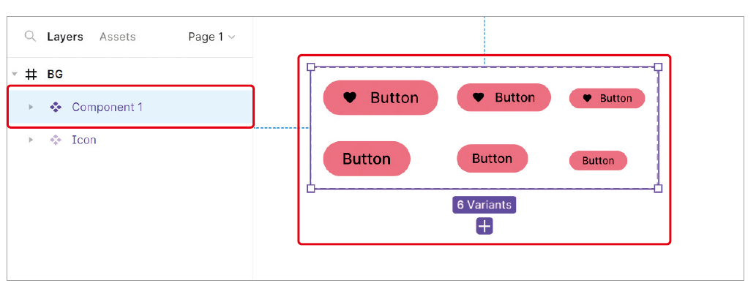
베리언트
실습 I 버튼 컴포넌트를 베리언트로 만들기
사이즈 속성 설정하기
14 컴포넌트 만들기
‘Component 1’이라는 베리언트 생성

Slide 22
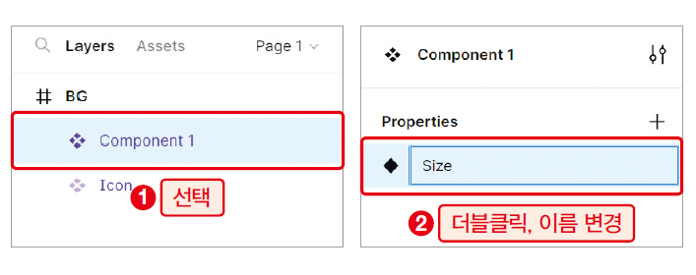
베리언트
실습 I 버튼 컴포넌트를 베리언트로 만들기
사이즈 속성 설정하기
15 베리언트로 사이즈 속성 설정하기
Component 1’이 선택 → [Properties] 메뉴 ‘◆ Property 1’을 더블클릭
‘Size’로 이름을 변경

Slide 23
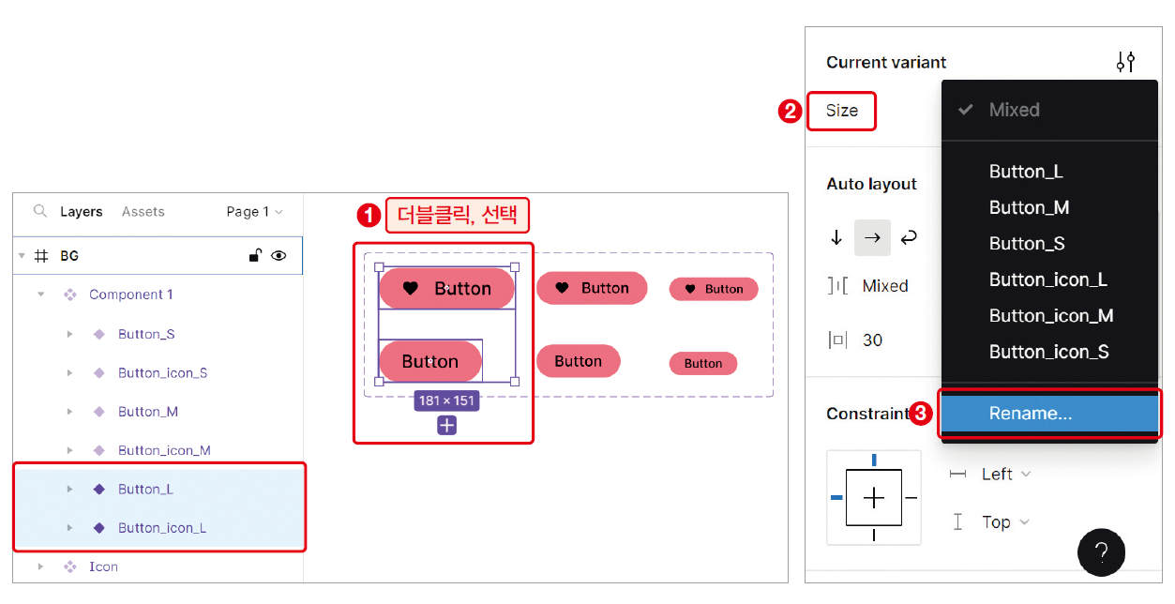
베리언트
실습 I 버튼 컴포넌트를 베리언트로 만들기
사이즈 속성 설정하기
16 베리언트로 사이즈 속성 설정하기
[Layers]에서 ‘Large’ 크기의 버튼 두 개를 함께 선택
[Current variant] 메뉴의 [Size] 옵션을 클릭하여 [Rename]을 선택

Slide 24
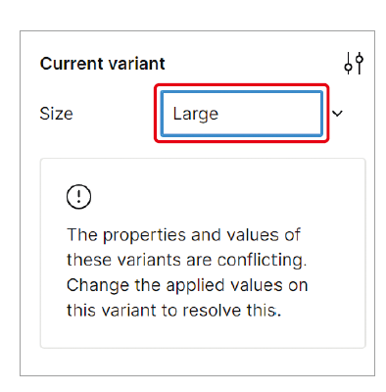
베리언트
실습 I 버튼 컴포넌트를 베리언트로 만들기
사이즈 속성 설정하기
17 베리언트로 사이즈 속성 설정하기

Slide 25
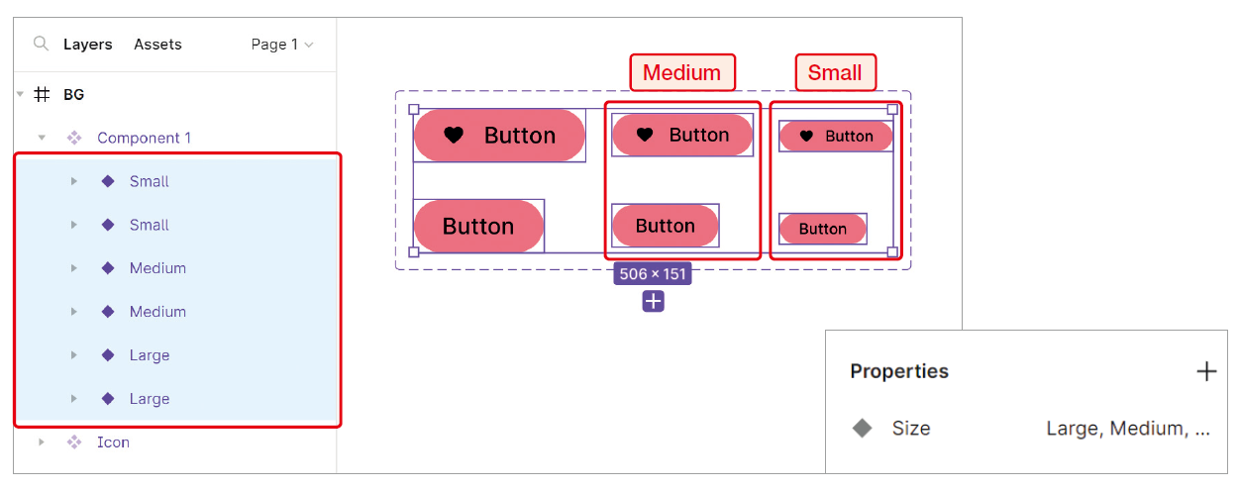
베리언트
실습 I 버튼 컴포넌트를 베리언트로 만들기
사이즈 속성 설정하기
18 베리언트로 사이즈 속성 설정하기
실습 16,17과 같은 방법으로 [Current variant] 메뉴의 [Size] 옵션을 클릭
[Rename]을 선택 → 이름을 ‘Medium’, ‘Small’로 지정

Slide 26

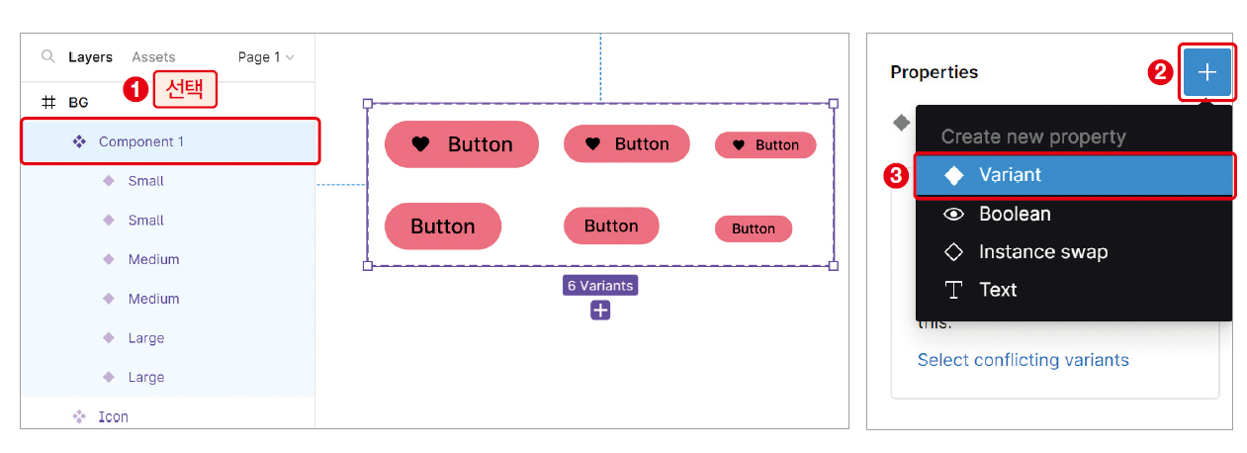
베리언트
실습 I 버튼 컴포넌트를 베리언트로 만들기
아이콘 유무 속성 설정하기
01 베리언트로 아이콘 속성 설정하기
사이즈로 분류한 버튼을 아이콘의 유무 옵션을 추가하여 다시 상태를 분류
‘Component 1’을 선택 → [Properties] 메뉴 우측의 를 클릭 → [Varient] 선택

Slide 27
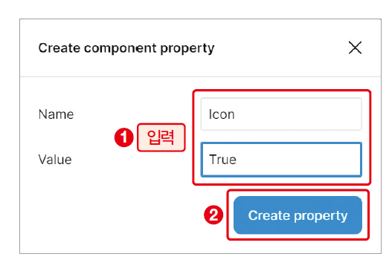
베리언트
실습 I 버튼 컴포넌트를 베리언트로 만들기
아이콘 유무 속성 설정하기
02 베리언트로 아이콘 속성 설정하기
[Name]에는 ‘Icon’을 입력 → [Value]에는 ‘Yes’ 또는 ‘True’를 입력 → [Create property]
TIP ‘ Name’과 ‘Value’ 값은 누구나
알 수 있는 제목으로 입력하는 것이 좋다.
‘Yes’, ‘No’ 또는 ‘True’, ‘False’와 같이
옵션의 여부를 설정한다.

Slide 28
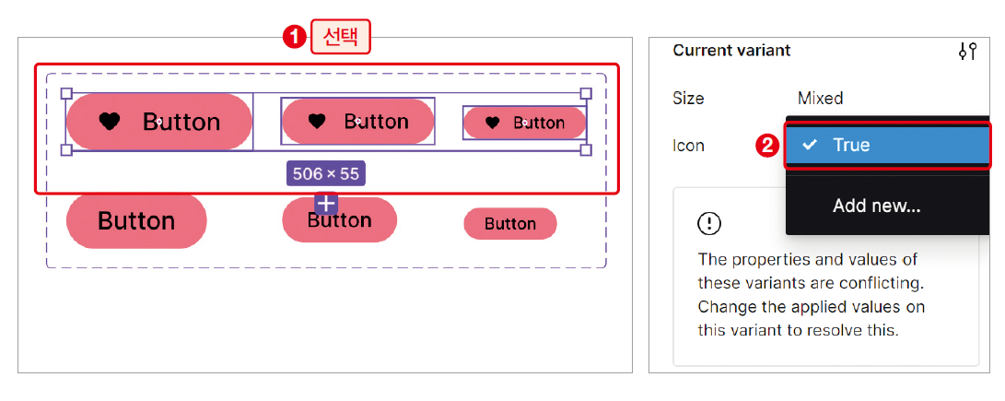
베리언트
실습 I 버튼 컴포넌트를 베리언트로 만들기
아이콘 유무 속성 설정하기
03 베리언트로 아이콘 속성 설정하기
아이콘이 있는 버튼을 모두 선택 → [Current variant] → [Icon] → [True]를 선택

Slide 29
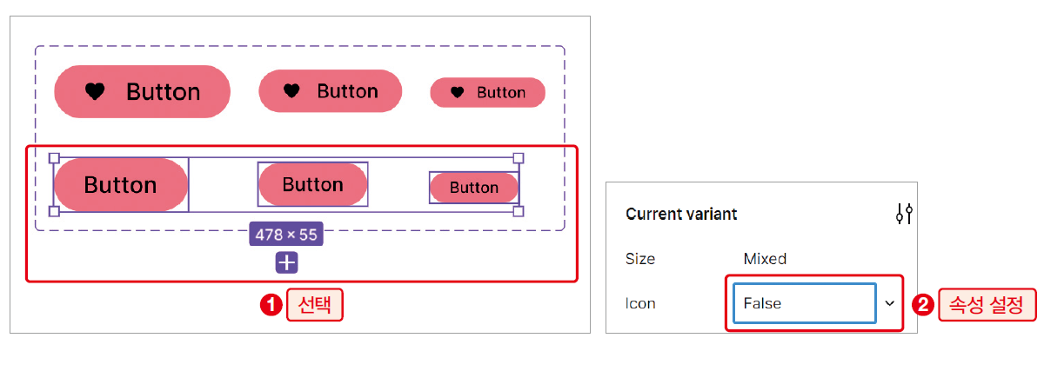
베리언트
실습 I 버튼 컴포넌트를 베리언트로 만들기
아이콘 유무 속성 설정하기
04 베리언트로 아이콘 속성 설정하기
아이콘이 없는 버튼 모두 선택 → [Current variant] → [Icon] → [Add new]
이름은 ‘False’로 입력

Slide 30
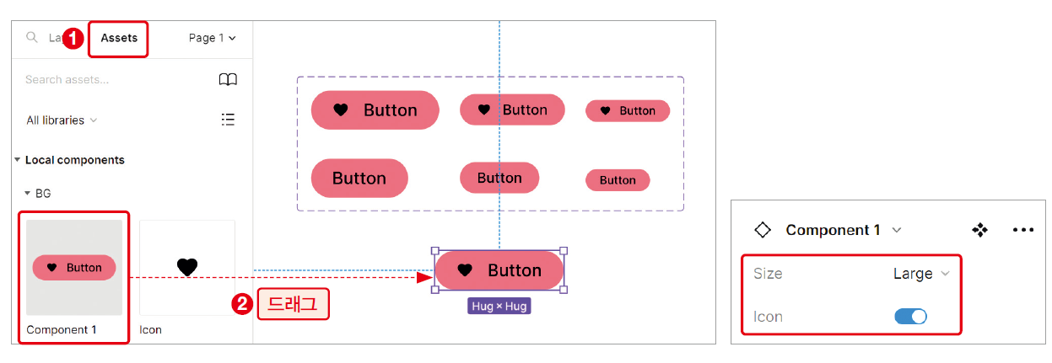
베리언트
실습 I 버튼 컴포넌트를 베리언트로 만들기
아이콘 유무 속성 설정하기
05 베리언트 옵션 확인하기
[Assets]에서 ‘Component 1’을 화면으로 드래그하여 배치
우측 패널에 [Size]와 [Icon] 옵션이 활성화된 것을 알 수 있음

Slide 31
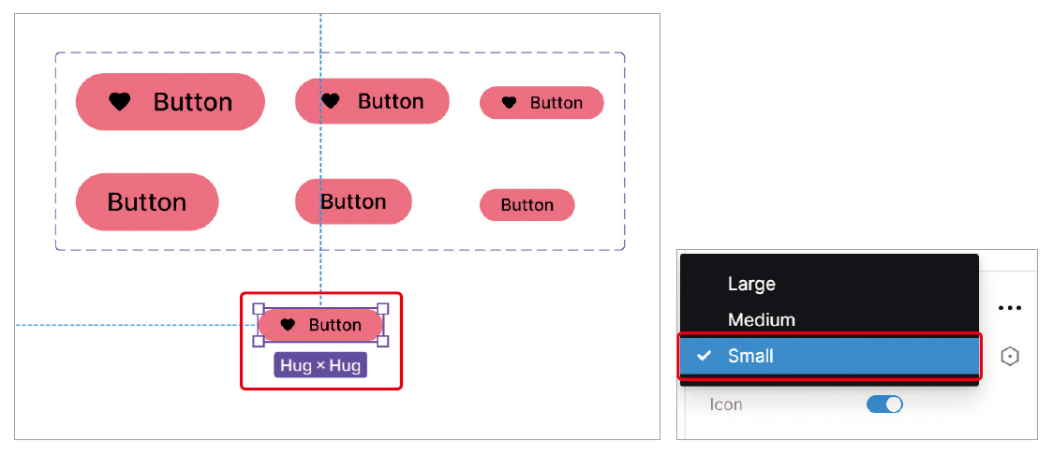
베리언트
실습 I 버튼 컴포넌트를 베리언트로 만들기
아이콘 유무 속성 설정하기
06 베리언트 옵션 확인하기
[Size] 옵션을 조절하면 옵션에 따라 자동으로 크기가 변경됨

Slide 32
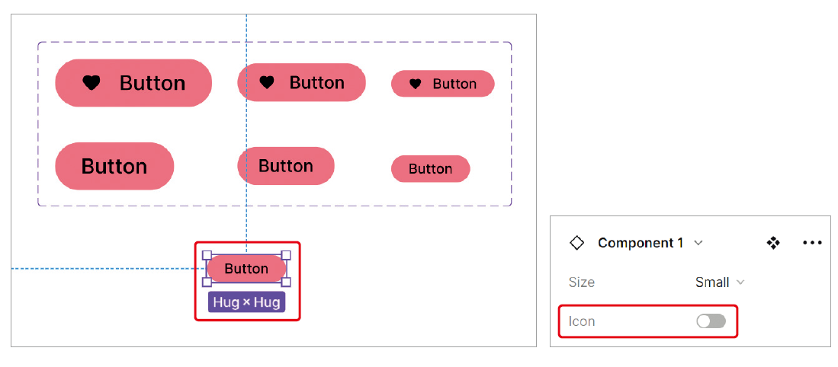
베리언트
실습 I 버튼 컴포넌트를 베리언트로 만들기
아이콘 유무 속성 설정하기
07 베리언트 옵션 확인하기
[Icon] 옵션의 스위치를 끄고 켜는 것에 따라 아이콘이 나타나거나 사라짐

Slide 33
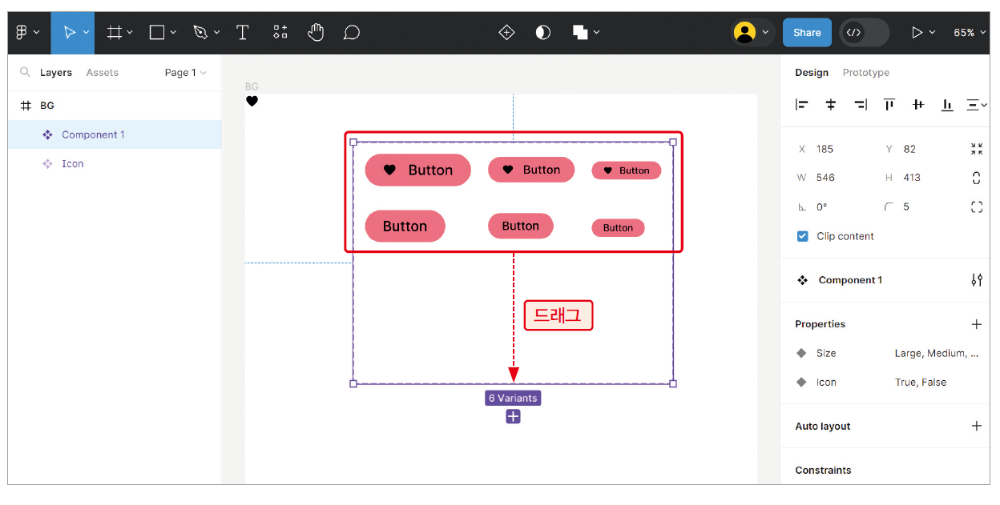
베리언트
실습 I 버튼 컴포넌트를 베리언트로 만들기
베리언트로 상태가 다른 버튼 만들기
01 베리언트 크기 키우기
버튼이 한 세트 더 들어갈 수 있도록 보라색 점선 박스를 드래그하여 크기를 키워줌

Slide 34
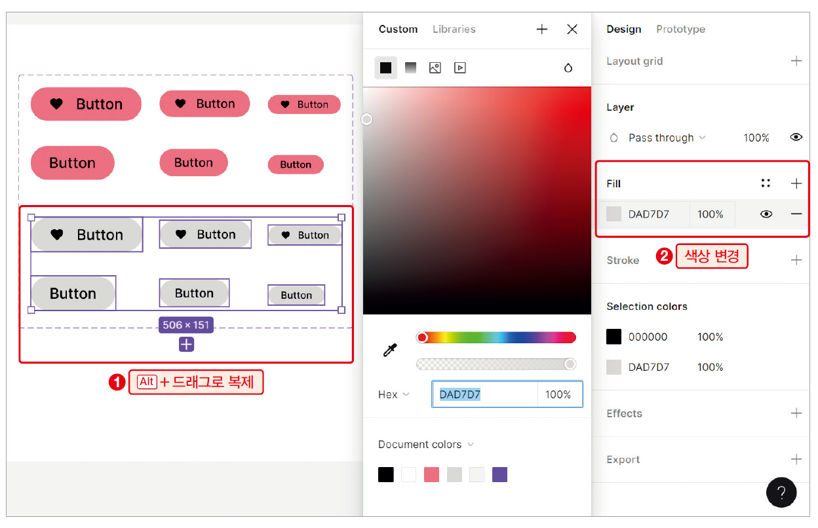
베리언트
실습 I 버튼 컴포넌트를 베리언트로 만들기
베리언트로 상태가 다른 버튼 만들기
02 컴포넌트 복제한 후 색상 변경하기

Slide 35
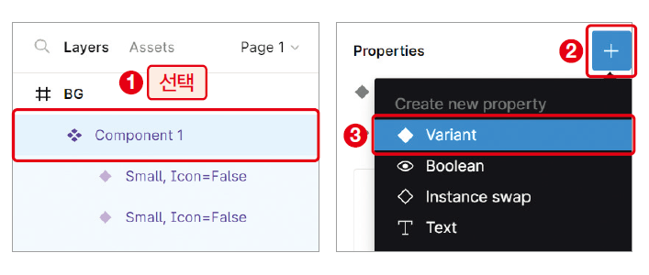
베리언트
실습 I 버튼 컴포넌트를 베리언트로 만들기
베리언트로 상태가 다른 버튼 만들기
03 베리언트 설정하기
‘Component 1’을 선택 → [Properties] 메뉴 우측의 를 클릭 → [Variant]를 선택

Slide 36
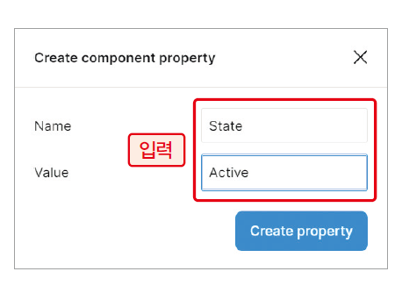
베리언트
실습 I 버튼 컴포넌트를 베리언트로 만들기
베리언트로 상태가 다른 버튼 만들기
04 베리언트 상태 옵션 설정하기
버튼의 상태를 나타내기 위해 [Name]에는 ‘State’를 입력하고 [Value]는 ‘Active’로 입력

Slide 37
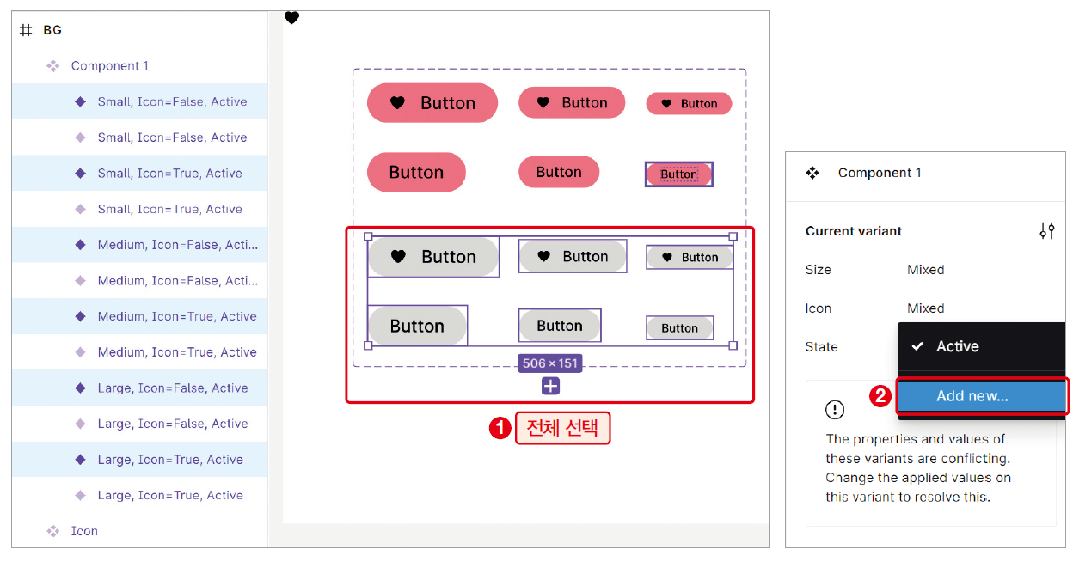
베리언트
실습 I 버튼 컴포넌트를 베리언트로 만들기
베리언트로 상태가 다른 버튼 만들기
05 베리언트 상태 옵션 설정하기
회색 버튼을 모두 선택 → [Current variant] → [Active] → [Add new] 클릭

Slide 38
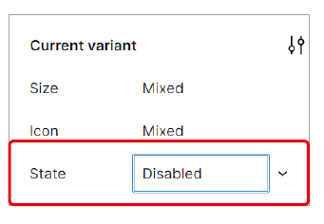
베리언트
실습 I 버튼 컴포넌트를 베리언트로 만들기
베리언트로 상태가 다른 버튼 만들기
06 베리언트 상태 옵션 설정하기
‘Disabled’로 설정

Slide 39
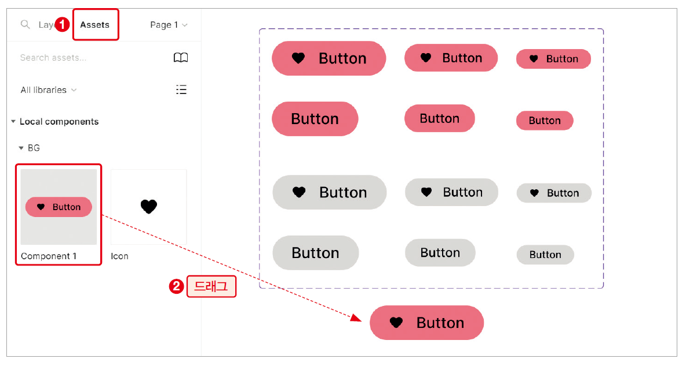
베리언트
실습 I 버튼 컴포넌트를 베리언트로 만들기
베리언트로 상태가 다른 버튼 만들기
07 베리언트 상태 확인하기
[Assets]에서 ‘Component 1’을 화면으로 드래그하여 배치

Slide 40
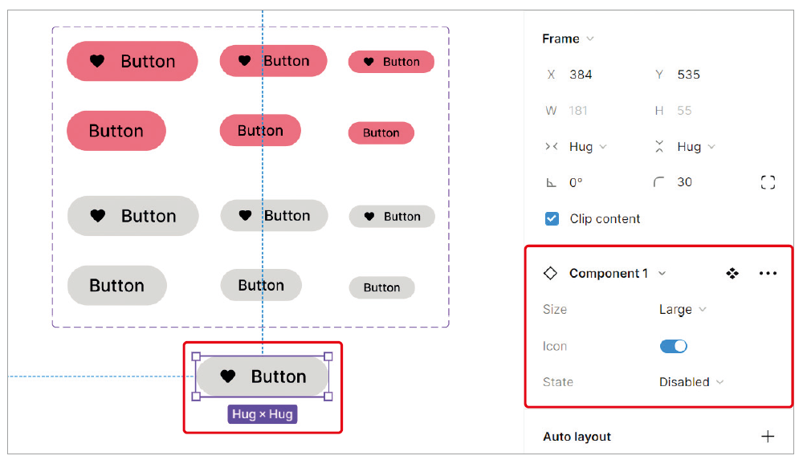
베리언트
실습 I 버튼 컴포넌트를 베리언트로 만들기
베리언트로 상태가 다른 버튼 만들기
08 베리언트 상태 확인하기
우측 옵션에 버튼의 상태를 조절하는 [State] 옵션이 추가됨
이제 옵션을 조절해 버튼 인스턴스의 상태나 크기를 여러 종류로 쉽게 변경할 수 있음

Slide 41
Section 02
베리언트와 반응형 메뉴
핵심 내용 베리언트 옵션을 활용한 반응형 메뉴 바 제작

Slide 42
베리언트
반응형 메뉴의 이해
3장 ‘피그마 기초 I : 스타일과 레이아웃’에서 컨스트레인트와 오토레이아웃 기능으로 다양한 디바이스 화면에 맞게 디자인 요소의 크기를 일정하게 조정하는 법을 배움
마찬가지로 베리언트의 옵션을 이용하여 모바일, 태블릿, 데스크톱 크기에 따른 반응형 메뉴를 만들 수 있음

Slide 43
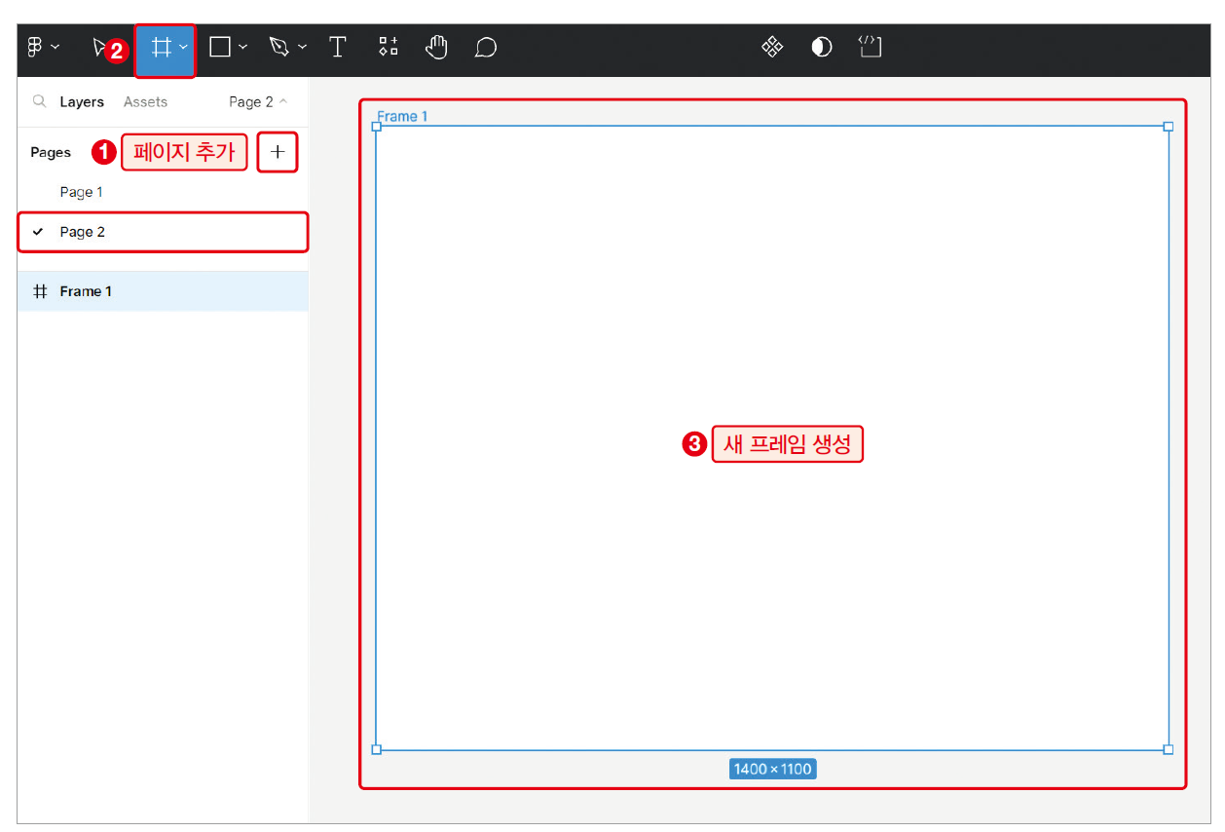
베리언트와 반응형 메뉴
베리언트를 활용한 반응형 메뉴 바 제작
01 페이지 추가하고 프레임 만들기
기존 베리언트 예제 화면의 [Page 1]을 선택 → 를 클릭하여 [Page 2]를 추가
반응형 메뉴를 그릴 넓이 ‘1400’ 이상의 프레임 생성

Slide 44

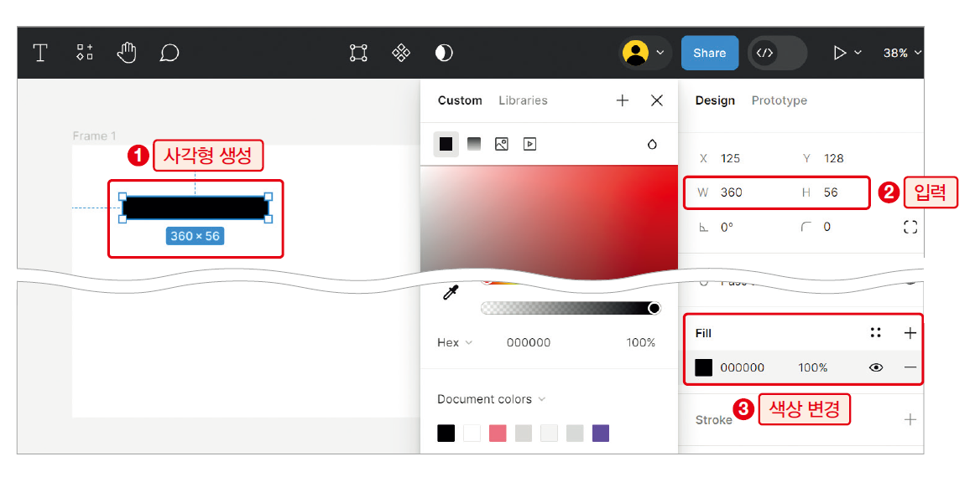
베리언트와 반응형 메뉴
베리언트를 활용한 반응형 메뉴 바 제작
02 모바일 메뉴 바 만들기
사각형 툴( )로 넓이 ‘360’, 높이 ‘56’인 사각형 생성 → 색상을 ‘#000000’ 으로 변경

Slide 45
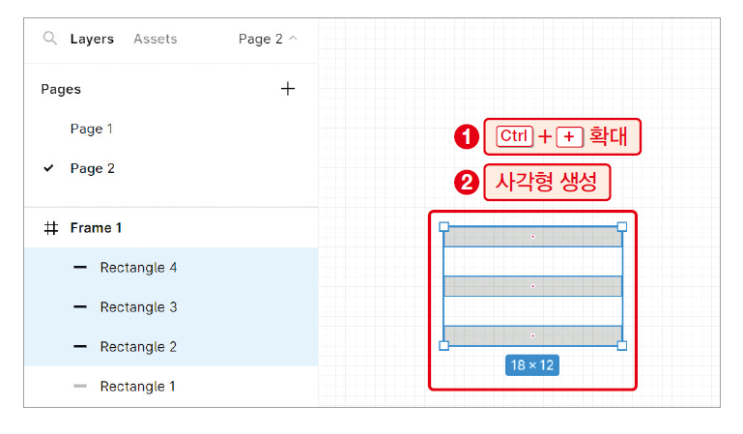
베리언트와 반응형 메뉴
베리언트를 활용한 반응형 메뉴 바 제작
03 메뉴 아이콘 만들기
[Ctrl]+ 를 여러 번 눌러 화면을 ‘800%’ 이상으로 확대
사각형 툴( )로 넓이 ‘18’ 높이 ‘2’인 직사각형을 그림과 같이 세 개 그려 배치

Slide 46
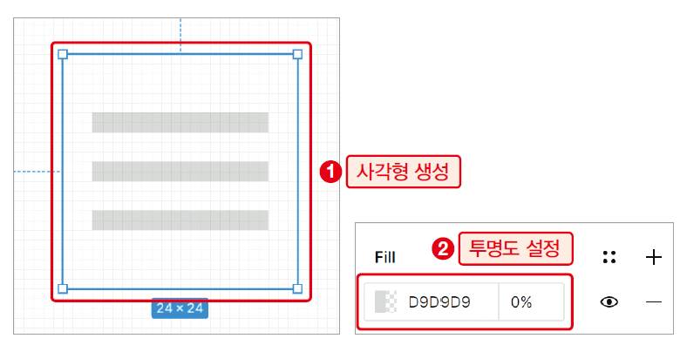
베리언트와 반응형 메뉴
베리언트를 활용한 반응형 메뉴 바 제작
04 메뉴 아이콘 만들기
넓이와 높이가 ‘24’인 정사각형을 생성 → [Fill] 메뉴에서 투명도를 ‘0’으로 설정

Slide 47
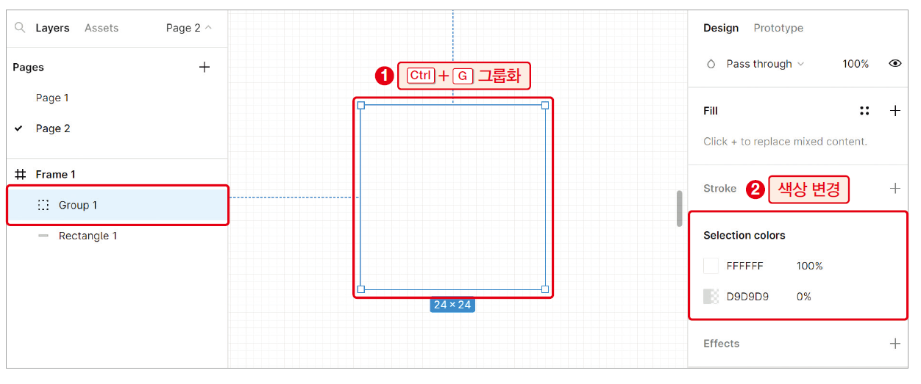
베리언트와 반응형 메뉴
베리언트를 활용한 반응형 메뉴 바 제작
05 메뉴 아이콘 만들기
라인과 사각형을 모두 선택 → [Ctrl]+[G]를 눌러 그룹으로 만듦
면의 색상은 ‘#FFFFFF’로 변경

Slide 48
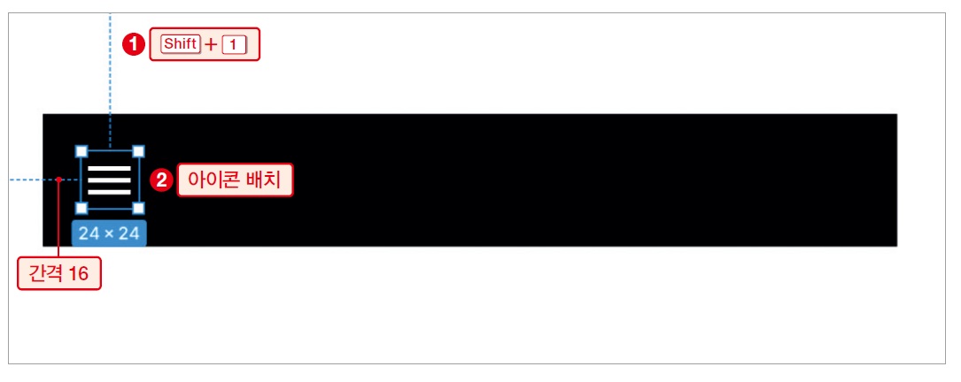
베리언트와 반응형 메뉴
베리언트를 활용한 반응형 메뉴 바 제작
06 메뉴 아이콘 배치하기
[Shift]+[1]을 누르면 확대되었던 화면이 딱 맞게 축소됨
메뉴 아이콘을 그려놓은 사각형 바의 왼쪽 ‘16’ 간격을 두고 배치

Slide 49
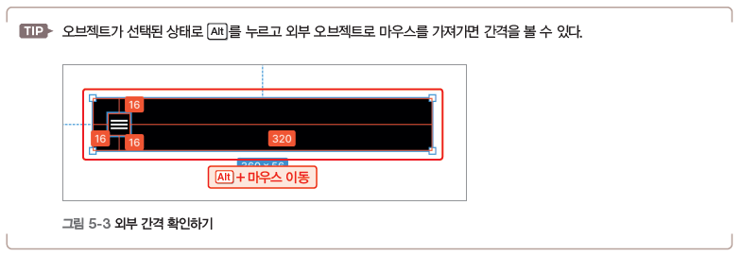
베리언트와 반응형 메뉴
베리언트를 활용한 반응형 메뉴 바 제작
06 메뉴 아이콘 배치하기

Slide 50
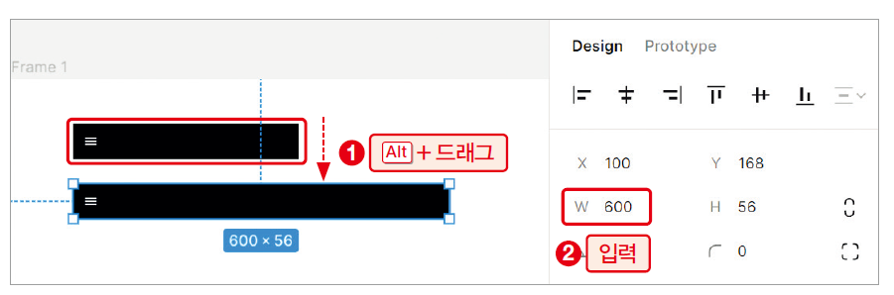
베리언트와 반응형 메뉴
베리언트를 활용한 반응형 메뉴 바 제작
07 태블릿 메뉴 바 배치하기
메뉴 아이콘과 사각형 바를 함께 선택 → [Alt]를 누른 채 드래그하여 복제
복제한 사각형 바의 넓이는 ‘600’으로 변경

Slide 51
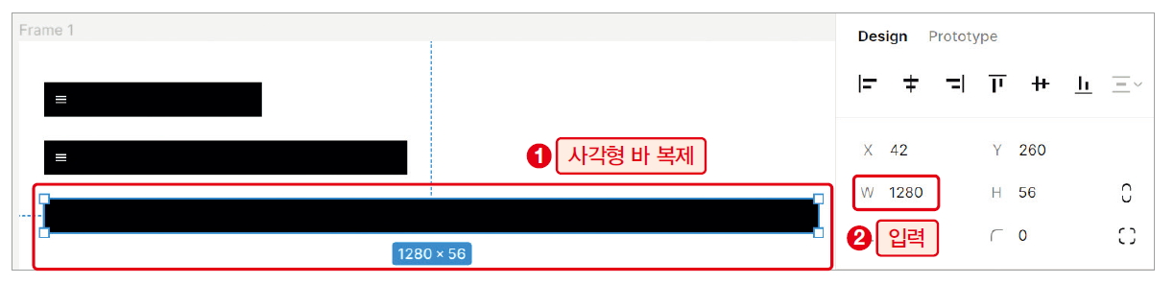
베리언트와 반응형 메뉴
베리언트를 활용한 반응형 메뉴 바 제작
08 태블릿 메뉴 바 배치하기
메뉴 아이콘 없이 사각형 바만 복제한 후 넓이를 ‘1280’으로 변경

Slide 52

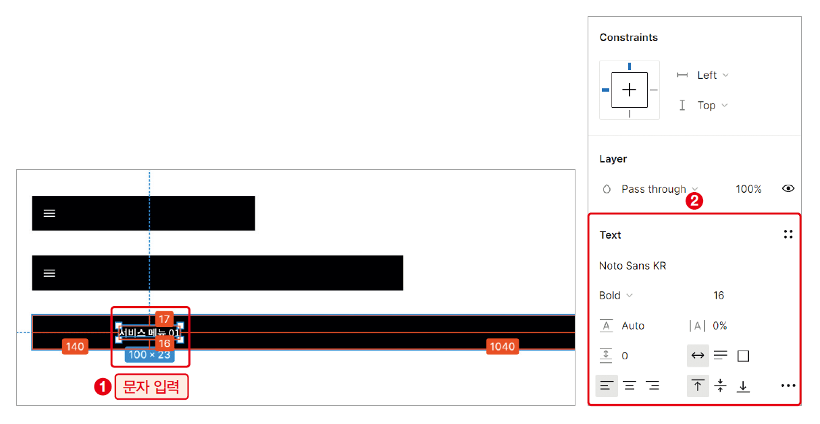
베리언트와 반응형 메뉴
베리언트를 활용한 반응형 메뉴 바 제작
09 데스크톱 메뉴 바 배치하기
텍스트 툴( )을 사용해 ‘서비스 메뉴 01’이라고 입력 → 왼쪽 ‘140’의 여백을 두고 배치

Slide 53
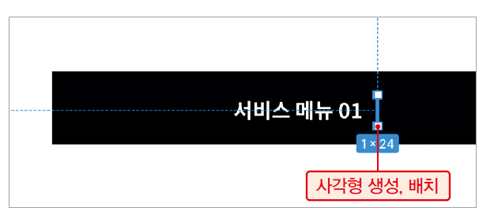
베리언트와 반응형 메뉴
베리언트를 활용한 반응형 메뉴 바 제작
10 데스크톱 메뉴 바 배치하기
넓이 ‘1’, 높이 ‘24’인 사각형 생성 → 색상을 ‘#FFFFFF’로 변경하고 문자 옆에 배치

Slide 54
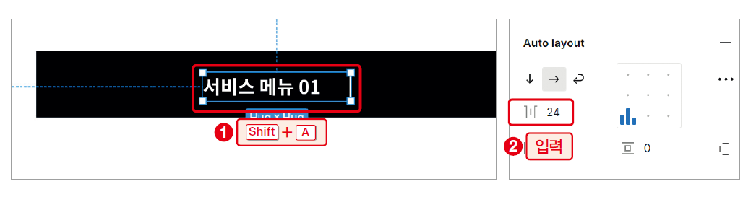
베리언트와 반응형 메뉴
베리언트를 활용한 반응형 메뉴 바 제작
11 데스크톱 메뉴 바 만들기
문자와 흰색 라인을 함께 선택 → [Shift]+[A] → 오브젝트 간의 간격을 ‘24’로 지정

Slide 55
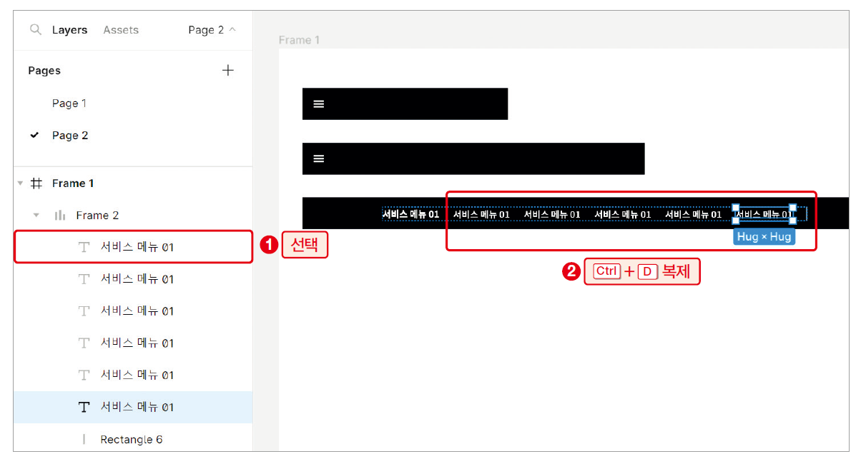
베리언트와 반응형 메뉴
베리언트를 활용한 반응형 메뉴 바 제작
12 데스크톱 메뉴 바 만들기
문자를 선택 → [Ctrl]+[D]를 누르면 선택된 문자가 ‘24’의 간격을 두고 복제

Slide 56

베리언트와 반응형 메뉴
베리언트를 활용한 반응형 메뉴 바 제작
13 데스크톱 메뉴 바 만들기
실습 12에서 문자 맨 아래 있는 ‘Rectangle 6’을 선택 → [Ctrl]+[X]를 눌러 잘라냄
첫 번째 문자를 선택 → [Ctrl]+[V]를 눌러주면 문자 뒤로 선이 배치됨
반복해서 다음 문자를 선택 → [Ctrl]+[V]를 눌러 문자와 문자 사이에 선을 배치

Slide 57

베리언트와 반응형 메뉴
베리언트를 활용한 반응형 메뉴 바 제작
14 데스크톱 메뉴 바 만들기

Slide 58

베리언트와 반응형 메뉴
베리언트를 활용한 반응형 메뉴 바 제작
15 메뉴 바 옵션 설정하기
첫 번째 메뉴 바의 아이콘과 사각형 바를 함께 선택
[Ctrl]+[G]를 눌러 그룹화 → 이름은 ‘Mobile’로 변경

Slide 59

베리언트와 반응형 메뉴
베리언트를 활용한 반응형 메뉴 바 제작
16 메뉴 바 옵션 설정하기
두 번째 메뉴 아이콘과 사각형 바를 함께 선택 → [Ctrl]+[G] → 이름 ‘Tablet’
마지막 사각형 바와 오토레이아웃 그룹을 선택 → [Ctrl]+[G] → 이름 ‘Desktop’

Slide 60

베리언트와 반응형 메뉴
베리언트를 활용한 반응형 메뉴 바 제작
17 컴포넌트 생성하기
세 개의 그룹을 모두 선택 → 상단 컴포넌트 아이콘( )옆의 화살표를 클릭하여 [Create component set]을 선택

Slide 61

베리언트와 반응형 메뉴
베리언트를 활용한 반응형 메뉴 바 제작
18 베리언트 옵션 설정하기
‘Component 1’ 선택 → 우측 [Properties] 메뉴 옵션을 [Mode]로 변경

Slide 62

베리언트와 반응형 메뉴
베리언트를 활용한 반응형 메뉴 바 제작
19 베리언트 옵션 확인해 보기
[Assets]에서 방금 만든 컴포넌트를 화면으로 드래그하여 배치
[Properties] 메뉴 옵션에서 [Mode]를 변경 → 모드 전환

